Slide 1
상속

Slide 2
클래스 상속
하나의 클래스(부모 클래스)의 속성과 메서드를 다른 클래스 (자식 클래스)가 물려받아 사용
객체 간의 공통된 필드 및 메서드의 코드 중복을 줄이고 유지보수를 쉽게 하기 위해서
강아지
동물
짖다
먹다
고양이
기린
상속
말
고양이
강아지
말
기린
야옹
멍멍
빠르다
긴 목
Notes:
이 상태에선 **중복된 기능(예: "먹다", "짖다")**이 각 클래스에 따로 구현되어 있을 수 있음 → 코드 중복 발생
공통 동작인 “짖다, 먹다”를 부모 클래스에 정의
자식 클래스는:
공통 기능은 부모로부터 물려받고
고유 기능만 자신만의 메서드로 추가

Slide 3
클래스 상속
여러 차례에 걸쳐 상속 하는 것은 가능하나, 한 번에 여러 개의 상속을 받는 것은 불가능 (대신 인터페이스를 이용)
클래스 설계의 핵심은 상속 관계를 어떻게 나눌지 결정하는 것이라고도 할 수 있음
동물
연체동물
바다생물
육지생물
바다생물
인터페이스(interface)
이용 시 가능
고양이
강아지
고래
문어
Notes:
클래스는 한 번에 하나의 부모 클래스만 상속할 수 있습니다. (단일 상속만 허용됨)
하지만 여러 단계를 거쳐 상속하는 **다단계 상속(계층 구조)**은 가능합니다.
동물
├── 육지생물
│ ├── 고양이
│ └── 강아지
└── 바다생물
└── 고래
문어
├── 연체동물
└── 바다생물
하지만 클래스 상속으로는 두 개 다 상속 불가 (C#은 다중 상속 불가)
따라서 인터페이스를 이용해 두 개의 특성을 동시에 구현 가능

Slide 4
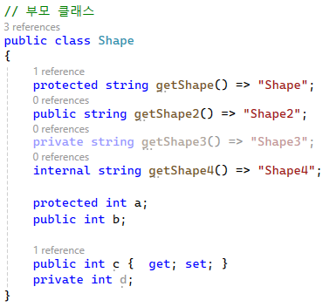
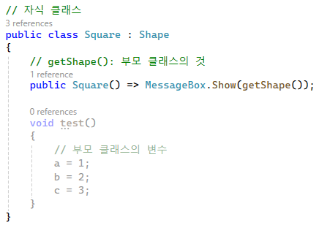
클래스 상속 구조
(자식 클래스 이름) : (상속 받을 부모 클래스 이름)
부모 클래스의 public, internal, protected로 선언된 부분을 사용 가능

Slide 5
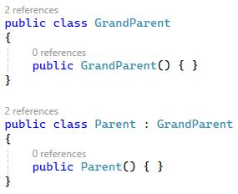
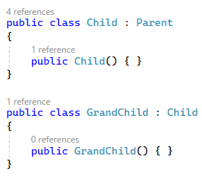
클래스 상속
여러 차례 클래스를 상속 받는 것도 가능

Slide 6

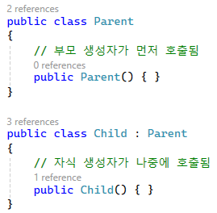
클래스 상속
부모에게 생성자가 있을 경우 부모의 생성자가 먼저 실행

Slide 7
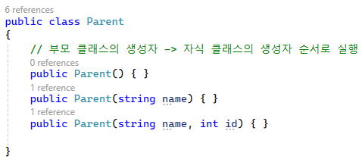
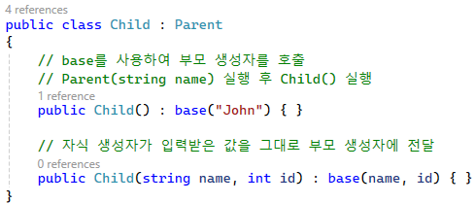
클래스 상속
자식이 부모 생성자를 실행하고 싶을 경우 base 키워드 사용
base 키워드를 사용해도 부모 생성자가 먼저 호출됨

Slide 8
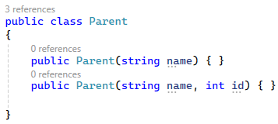
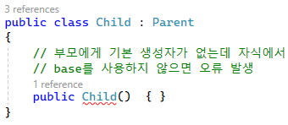
클래스 상속
부모에게 기본 생성자(입력 값이 없는 생성자)가 없고, 입력 값이 있는 생성자만 있을 경우 자식 클래스에서 반드시 base 키워드를 사용하여 부모 클래스의 생성자를 호출해야 함

Slide 9
업캐스팅 & 다형성

Slide 10
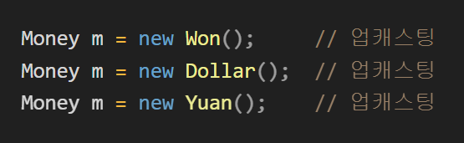
업캐스팅 (UpCasting)
자식 클래스의 객체를 부모 타입으로 참조하는 것.
반대의 경우(다운캐스팅)도 특정 조건을 만족하면 가능하지만 일반적으로 사용되지는 않음
보통 하나의 타입(상위 개념) 객체로 여러 종류의(하위 개념) 객체를 바꿔가면서 사용할 때 활용됨
예) 화폐(부모), 원(자식), 달러(자식), 위안(자식)
화폐 = new 원
화폐 = new 달러
화폐 = new 위안
Notes:
업캐스팅과 다형성은 밀접하게 연관되어 있다.
여태까지 형변환 한 것 => 캐스팅.
Up: 부모 클래스 타입
UpCasting: 부모 클래스 타입으로 변경.
How?
명시적인 형변환
묵시적인 형변환
다이렉트 형변환
이렇게 하면 자식 클래스의 고유한 기능은 숨겨지고, 부모 클래스의 메서드만 사용할 수 있게 됩니다. 하지만 오버라이딩한 메서드는 다형성 덕분에 자식 것이 실행됩니다.
다운캐스팅
: 부모 타입으로 참조된 객체를 다시 자식 타입으로 변환하는 것.
강제 형변환 이기 때문에, 그 객체가 해당 타입이 아닐 경우 런타임 오류가 발생함! -> 안전성 떨어짐.
대부분의 설계는 업캐스팅 + 다형성으로 충분함.

Slide 11
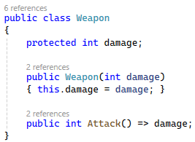
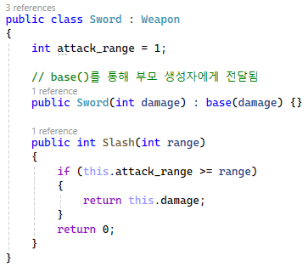
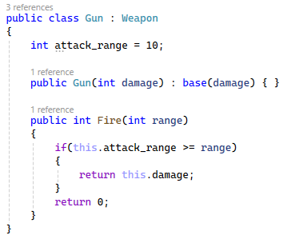
업캐스팅 (UpCasting)
Notes:
Weapon은 모든 무기의 공통 기능과 속성을 가진 상위 클래스입니다.
protected int damage → 자식 클래스에서 접근 가능한 공격력
Attack() → 현재 무기의 damage 값을 반환하는 메서드
자식 클래스 1: Sword
Weapon 클래스를 상속한 자식 클래스
attack_range는 1로 고정 → 근접무기
생성자에서 base(damage)로 부모 생성자 호출 (업캐스팅과 관련)
Slash() 메서드:
공격할 거리(range)가 검의 사거리보다 짧거나 같으면 공격 성공
damage를 반환
return 0;은 운영체제(Windows, macOS 등)에 “정상적으로 끝났어요~” 라는 신호를 주는 거예요.
반대로 return 1;, return -1; 같은 값을 주면 **“문제가 있었어요”**라는 뜻이 될 수 있어요.
자식 클래스 2: Gun
Gun 클래스도 Weapon을 상속
attack_range = 10 → 원거리 무기
Fire() 메서드:
range가 총의 사거리 내면 damage 반환

Slide 12
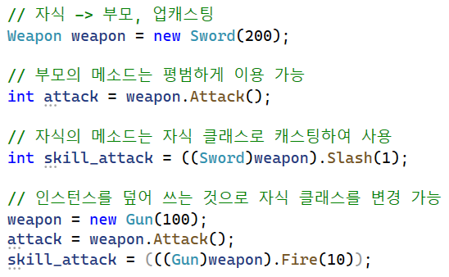
업캐스팅 (UpCasting)
Notes:
자식 객체를 부모 타입 변수에 담았으므로 → 업캐스팅
즉, weapon이라는 이름으로 Sword 객체를 Weapon처럼 다룸
weapon은 현재 Weapon 타입이지만 실제로는 Sword 객체
Sword만 가진 메서드인 Slash()를 쓰기 위해 다운캐스팅
((Sword)weapon) → 형을 다시 자식(Sword)으로 강제 변환
기존에 Sword였던 weapon 변수에 새로운 Gun 객체를 담음
여전히 타입은 Weapon이지만, 실제 객체는 Gun으로 바뀜
다시 업캐스팅된 형태
다운캐스팅은 실제 타입을 정확히 알고 있을 때는 안전합니다.
weapon = new Sword(200); // 실제 객체는 Sword
skill_attack = ((Gun)weapon).Fire(10); // ❌ 잘못된 다운캐스팅 → 런타임 오류!

Slide 13
오버로드 & 오버라이드

Slide 14
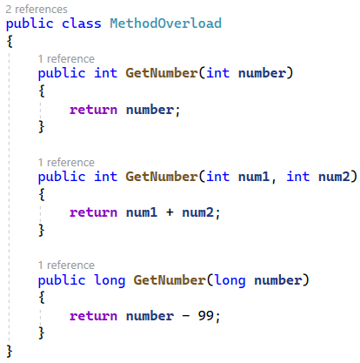
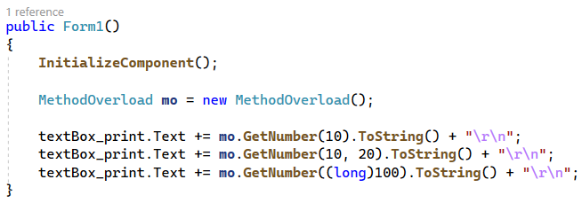

메소드 오버로드
같은 이름의 메서드를 매개변수만 다르게 여러 개 정의 하는 것
Notes:
같은 이름, 다른 입출력을 갖는 메소드를 정의하고 필요에 따라 골라 사용
한 클래스 안에서 여러 개 정의 가능.
(그냥 편의성을 위한 문법적 기능)

Slide 15
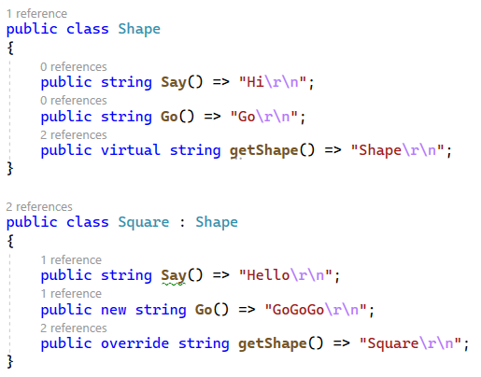
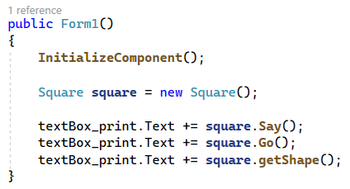
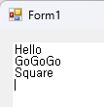
메소드 오버라이드
상속 관계에서 부모 클래스의 메소드와 같은 이름의 메소드를 자식 클래스에서 작성하여 부모 메소드의 기능 대신 작동시킴
Notes:
부모 클래스의 메서드를 자식 클래스가 재정의 하는 것

Slide 16
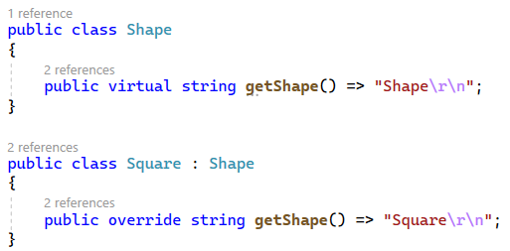
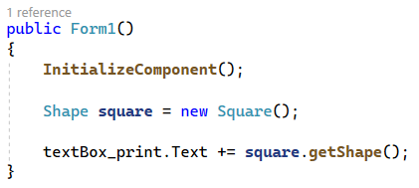

가상 메소드
virtual 키워드를 사용하여 업캐스팅을 할 경우 자식의 메소드가 실행되도록 함
Notes:
“굳이 virtual, override, 업캐스팅, 다형성까지 써가면서 왜 이렇게 복잡하게 코딩해요?” 그냥 Square square = new Square(); 하고 square.getShape() 호출하면 되는 거 아닌가요?
Square s = new Square();
Circle c = new Circle();
Triangle t = new Triangle();
textBox.Text += s.getShape();
textBox.Text += c.getShape();
textBox.Text += t.getShape();
이렇게 일일이 다 클래스가 추가될 떄마다 코드를 수정해야함. (공통 처리 불가능 – 반복문,배열 등) 유지보수 어려움. 코드 재사용이 낮음.
<결론>
**“다양한 객체를 하나의 방식으로 다루고 싶기 때문에”**입니다. → 유지보수, 확장성, 유연한 설계 때문이에요.
"다형성은 객체 수가 많아질수록 빛을 발하는 설계 방식입니다."

Slide 17
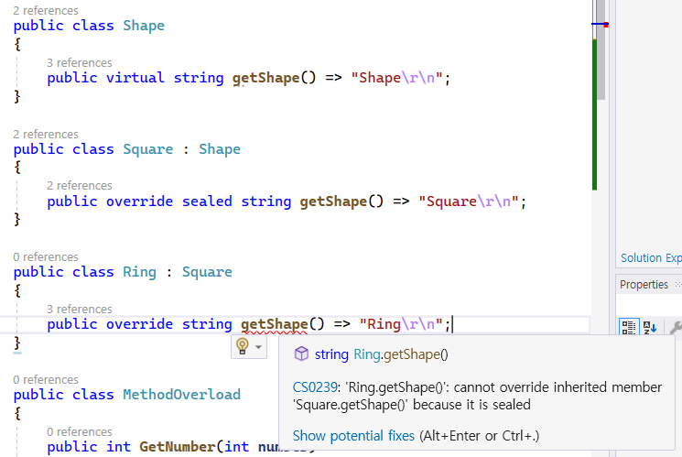
오버라이드 방지
상속이 여러 차례 이루어질 때, sealed 키워드를 사용하여 자식 클래스가 오버라이드를 할 수 없도록 방지
Notes:
getShape() 메서드는 virtual로 선언되어 있어,
자식 클래스에서 override 가능하도록 열려 있음.
Sealed
📌 의미:
“이 메서드는 Square에서는 재정의했지만, 그 이후 자식 클래스에서는 더 이상 오버라이드 못 하게 막겠다.”
✅ 이 기능은 언제 쓰나요?
상속 구조가 깊어지면 일부 메서드는 더 이상 바뀌지 않게 하고 싶을 때
특정 클래스에서의 동작은 **고정(확정)**시키고 싶을 때

Slide 18
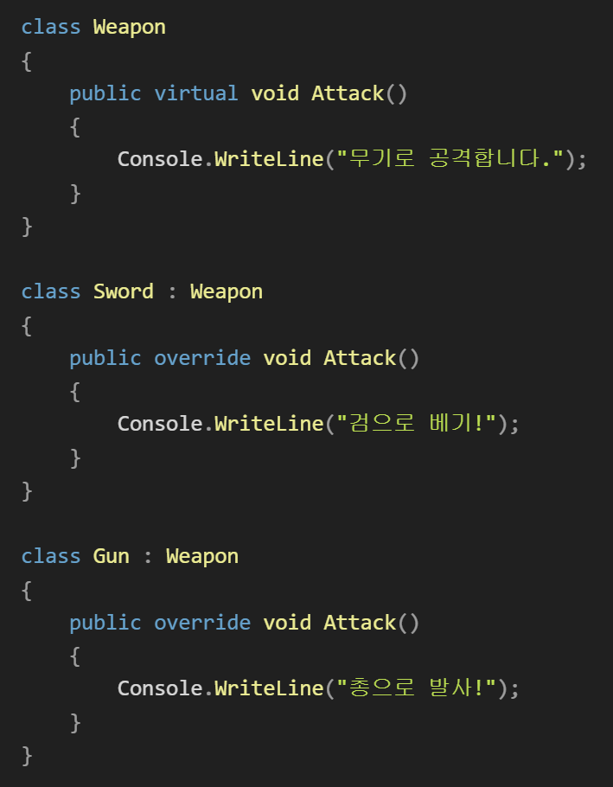
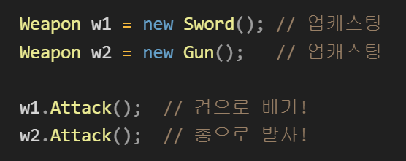
다형성이란? (개념)
같은 타입(부모 타입)으로 여러 형태(자식 객체)를 다룰 수 있는 능력.
Notes:
= 즉, 같은 방법으로 호출했는데, 실제로는 각각 다르게 동작하는 것.
부모 타입 하나로 여러 자식 객체 다루기
💡 w1, w2 모두 Weapon 타입인데도 실제 자식 객체에 따라 동작이 다르게 실행되죠?
👉 이게 바로 다형성입니다.

Slide 19
다형성
조건
1) 상속
2) 업캐스팅
3) 오버라이드
Why?
코드 유지보수의 핵심
Notes:
부모-자식 관계 있어야 함
자식을 부모 타입으로 참조
자식에서 메서드 재정의 (override)
요약)
다형성은 부모 타입 하나로 다양한 자식 객체들을 통일되게 사용하면서, 각 자식 객체가 자기만의 방식으로 동작하게 만드는 객체지향의 가장 큰 특징

Slide 20
인터페이스

Slide 21
인터페이스
비슷한 성격의 클래스 간 동일한 구조를 갖기 위한 도구
메소드, 이벤트, 프로퍼티만 가질 수 있음 (생성자도 사용할 수 없음)
인터페이스를 상속 받는 클래스들은 반드시 인터페이스의 메소드들을 오버라이딩 해야함
모든 요소가 public으로 작동
메소드의 출력, 식별자, 이름은 있지만 기능 구현을 안함 (오버라이딩을 강제하는 이유)
클래스와 다르게 여러 개의 인터페이스를 상속 받는 것이 가능

Slide 22
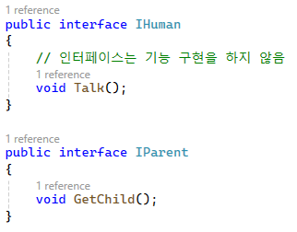
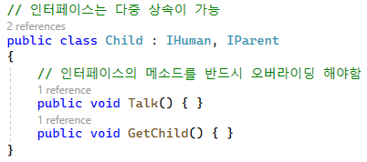
인터페이스

Slide 23
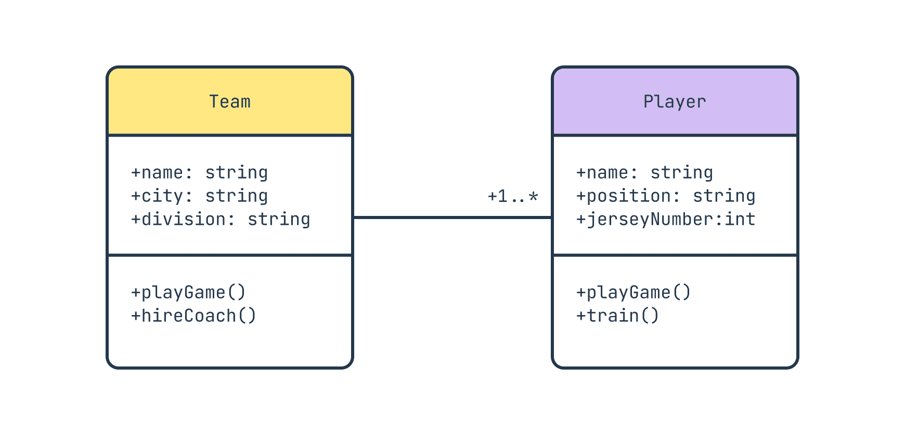
클래스 다이어그램 (UML)
https://app.diagrams.net/
클래스 설계를 문서로 그릴 때 사용하는 표준 표기 방법
UML 작성 도구에 따라 자동으로 소스코드를 생성해주는 기능을 포함
Notes:
https://www.nextree.co.kr/p6753/

Slide 24
종합 실습. 클래스 상속 설계
간단한 롤플레잉 게임을 설계하고 UML로 그려봅시다
게임에는 플레이어가 직접 조작하는 주인공 캐릭터, 플레이어와 상호작용을 하는 NPC(직접 조작 할 수 없는 캐릭터), 플레이어와 전투를 하는 몬스터가 존재
플레이어는 전사, 마법사 두 가지 직업 선택이 가능
몬스터는 오크, 슬라임 두 종류가 존재
전투는 체력, 공격력이 존재하고, 공격력에 따라 상대방의 체력을 깎을 수 있음
draw.io의 UML을 png로 내보내기 하고, 이미지 파일을 슬랙 댓글로 제출

Slide 25
종합 실습. 클래스 상속
앞서 만들었던 롤플레잉 게임 UML을 참고하여 소스코드 작성
기능 구현이 불가능한 부분(플레이어 조작 등)은 메소드 이름만 작성하고 기능 구현은 하지 않아도 됨!
업캐스팅을 최소 1회 이상 사용
전투는 플레이어-몬스터, NPC-몬스터 간에 가능 (플레이어-NPC는 불가능)
플레이어와 몬스터가 전투하는 부분을 코드로 작성
GitHub Repo. URL을 슬랙 댓글로 제출

Slide 26
종합 실습. 오버라이딩, 오버로딩
앞서 만든 RPG 게임에서 부모 클래스에 Talk() 메소드를 선언하고 자식 클래스는 오버라이딩 함 (virtual, override 사용)
캐릭터 별로 어울리는 대사를 MessageBox로 출력
플레이어에게 LevelUp() 메소드를 만들고 오버로딩
hp만 입력 받으면 hp 수치만 변경
hp 및 power를 입력 받으면 hp 및 power 수치를 변경
아무것도 입력 받지 않았다면 적당한 오류 메시지를 반환
위 두개 코드를 모두 테스트
GitHub Repo. URL을 슬랙 댓글로 제출

Slide 27
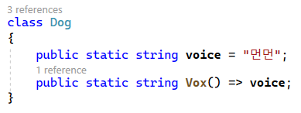
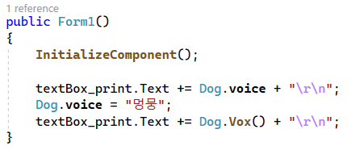

정적 메소드, 필드 static
인스턴스 생성 없이 사용 가능한 필드 또는 메소드
Stack, Heap이 아닌 Static 영역에 할당 됨

Slide 28
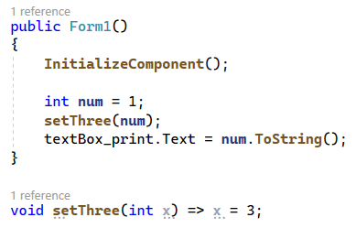

값의 참조 ref, out
참조
값을 복사하는 것이 아니라 값의 링크(주소값)을 전달하는 것
값이 복사됨
값이 복사(Copy)되었기 때문에
num 변수의 값은 변화가 없음

Slide 29
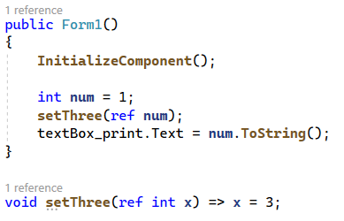

값의 참조 ref, out
값을 복사하는 것이 아니라 값의 메모리 상의 주소값을 전달하기 때문에 스코프를 벗어나도 원래 값을 변경할 수 있음
값이 참조 됨
값이 참조(Reference)되었기 때문에
num 변수의 값이 바뀜

Slide 30
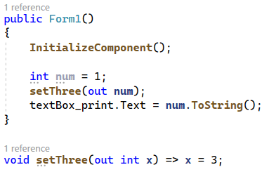
값의 참조 ref, out
out도 값의 참조(Reference)가 발생함
ref와 결과는 같음

Slide 31
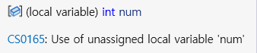
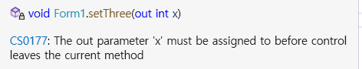
값의 참조 ref, out
복사보다 참조가 압도적으로 빠르기 때문에 큰 사이즈의 클래스, 배열 등을 메소드에 전달 할 때 적극 이용
ref
메소드 밖에서 변수를 참조하여 가져옴
따라서, ref 로 받아올 변수는 초기화가 필수 (비어있으면 안됨)
out
메소드 안에서 참조된 변수의 값을 바꿈
따라서, 메소드 안에서 out 변수의 값을 반드시 바꿔줘야 함

Slide 32
실습. 값의 참조
아래와 같은 기능을 하는 void 형 메소드 2개를 작성
ref를 사용하여 배열을 입력 받고, 배열에 있는 값을 1부터 배열의 크기만큼 채워 줌
out을 사용하여 초기화 되지 않은(new 적용 전) 배열, 원하는 크기를 입력 받고, 입력 받은 크기 만큼의 배열을 생성 후 1부터 배열의 크기 만큼 값을 채워 줌
GitHub Repo. URL을 슬랙 댓글로 제출

Slide 33
예외처리문
try
오류가 발생 할 가능성이 있는 소스코드를 작성
예상 가능한 오류는 throw를 통해 의도적으로 catch를 작동시킴
catch
try 안에서 오류 발생시 자동으로 catch로 넘어옴
오류에 대한 내용이 적혀 있는 Excaption 클래스 인스턴스를 전달 받을 수 있음
원하는 종류의 오류 별로 각각 catch 문을 작성할 수 있음
finally (선택)
try가 정상적으로 수행되거나, catch를 통해 문제가 해결된 경우 실행
try에서 문제가 발생했으나 catch로 해결하지 못한 경우 실행 안됨

Slide 34
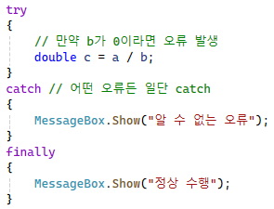
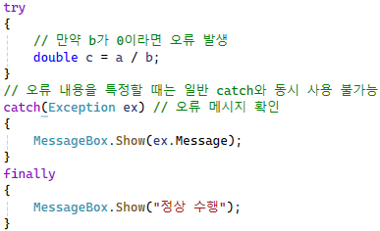
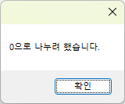
예외처리문

Slide 35
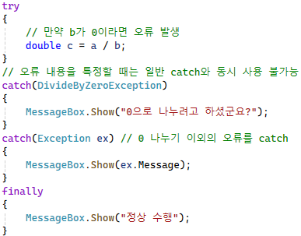
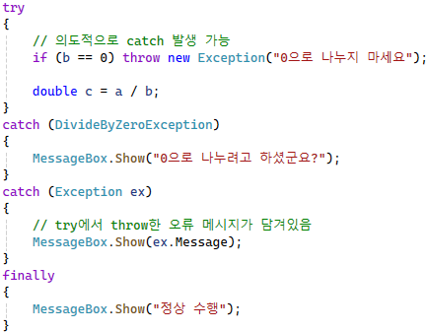
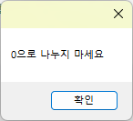
예외처리문
* 예외 종류
https://parodev.tistory.com/8

Slide 36
실습. 예외처리
아래 코드로 txt 파일의 모든 내용을 content에 복사하는 것이 가능
out을 이용하여 파일 경로 및 배열을 입력 받고, 파일 내용을 각 줄 마다 가져와서 숫자로 변환이 가능한 문자열은 앞에 “숫자”를 붙이고, 변환이 불가능한 문자열은 앞에 “문자＂를 붙여서 배열에 넣는 메소드 작성
파일 열기 및 숫자 변환 절차에 있어서 try, catch, finally 를 사용하여 변환 실패에 대한 예외처리 코드를 작성
GitHub Repo. URL을 슬랙 댓글로 제출
Notes:
ConsoleAppException

